Slide 1
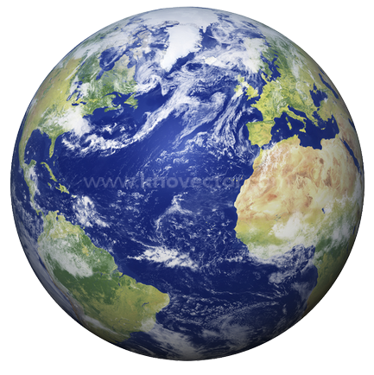
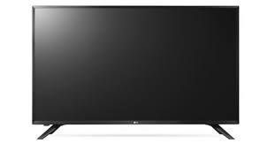

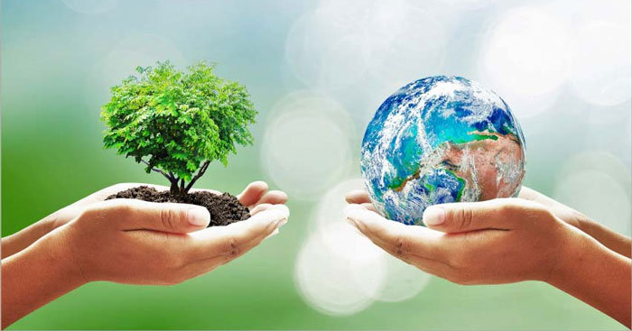
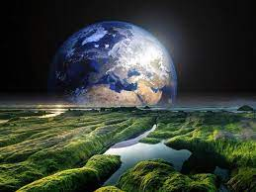

Văn bản 3: TRÁI ĐẤT
– RA- XUN GAM – DA- TỐP –
Khởi động
Trong bài hát, Trái Đất được ví von là gì? Em còn biết những cách ví von nào khác về Trái Đất không? Hãy chia sẻ?

Slide 2
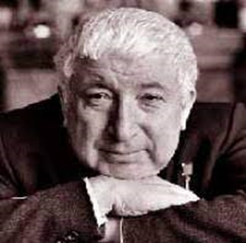
Văn bản 3: TRÁI ĐẤT
– RA- XUN GAM – DA- TỐP –
Hình thành kiến thức
I. Đọc văn bản
1. Tác giả:
Quốc tịch: Người dân tộc Avar, nước Cộng hòa Đa-ghe-xtan, thuộc Liên Bang Nga.
Thơ ông tràn đầy tình yêu với quê hương, con người, sự sống và hướng tới việc xây đắp tình hữu nghị giữa các dân tộc.
Các tác phẩm chính: Năm tôi sinh, Mùa xuân Ða-ghe-xtan, Trái tim tôi trên núi, Những ngôi sao xa, Ða-ghe-xtan của tôi
Ra-xun Gam-da-tốp
(1923 - 2003)

Slide 3

Văn bản 3: TRÁI ĐẤT
– RA- XUN GAM – DA- TỐP –
Hình thành kiến thức
2. Tác phẩm
a. Đọc
Đọc rõ ràng, rành mạch, thể hiện rõ giọng điệu thích hợp, có đau thương, phẫn nộ, có xót xa, dịu dàng. Chú ý hệ thống đại từ nhân xưng được sử dụng trong bài.

Slide 4
Văn bản 3: TRÁI ĐẤT
– RA- XUN GAM – DA- TỐP –
Hình thành kiến thức
2. Tác phẩm
a. Đọc
b. Xuất xứ: Bài thơ Trái Đất viết năm 1967 bằng tiếng Avar. Bản dịch ra tiếng Việt của Minh Tâm được thực hiện dựa trên bản dịch tiếng Nga của Na-um Grep-nhi-ốp.
c. Thể loại: thơ trữ tình
- PTBĐ chính: Biểu cảm
- Nhân vật trữ tình: “tôi”- tác giả
d. Chủ đề: tình yêu với Trái Đất và khẳng định sự cần thiết chung tay bảo vệ Trái Đất ngôi- nhà chung của chúng ta

Slide 5
Văn bản 3: TRÁI ĐẤT
– RA- XUN GAM – DA- TỐP –
Hình thành kiến thức
e. Bố cục: Văn bản có 8 câu thơ chia làm 2 khổ
Khổ 1: Bốn câu đầu: thái độ của nhà thơ đối với những kẻ đang hủy hoại Trái Đất
Khổ 2: Bốn câu sau: thái độ của nhà thơ đối với Trái Đất

Slide 6
Văn bản 3: TRÁI ĐẤT
– RA- XUN GAM – DA- TỐP –
Hình thành kiến thức
II. KHÁM PHÁ VĂN BẢN:
HOẠT ĐỘNG NHÓM
Phiếu học tập số 1:
Những cách hành xử của con người đối với Trái Đất |  | Thái độ của tác giả đối với chúng
Cách nhìn nhận về Trái Đất: ………………………… ………………………… ………………………… | Hành động …………………… …………………… | Cách xưng hô: ………… ………………………… Thái độ: ………………………… ………………………….
Điểm chung:

Slide 7
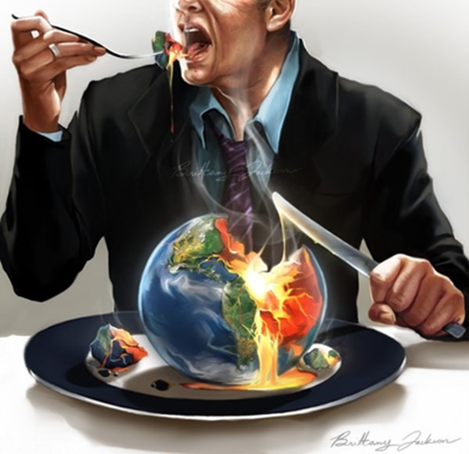
Văn bản 3: TRÁI ĐẤT
– RA- XUN GAM – DA- TỐP –
Hình thành kiến thức
II. KHÁM PHÁ VĂN BẢN:
1. Khổ 1: Bốn câu đầu: Thái độ của nhà thơ đối với những kẻ đang hủy hoại Trái Đất
* Những cách hành xử của con người đối với Trái Đất
+ Cách nhìn nhận về Trái Đất:
Xem là quả dưa: bổ, cắn thành muôn mảnh nhỏ.
Xem như quả bóng trên sân: giành giật, lao vào đá.
+ Hành động: bổ, cắn, giành giật, lao vào, đá, đá
Điểm chung: Đều muốn độc chiếm Trái Đất, nghĩa là muốn phá hủy ngôi nhà chung của chúng ta. Trái Đất bị biến thành miếng mồi để bọn người xấu xâm chiếm, khai thác, giành giật.

Slide 8

Văn bản 3: TRÁI ĐẤT
– RA- XUN GAM – DA- TỐP –
Hình thành kiến thức
II. KHÁM PHÁ VĂN BẢN:
* Thái độ của tác giả đối với chúng:
+ Được tác giả gọi là "bọn", "lũ".
➩ Thái độ tác giả căm phẫn, khinh bỉ, lên án với những kẻ hủy hoại Trái Đất

Slide 9
Văn bản 3: TRÁI ĐẤT
– RA- XUN GAM – DA- TỐP –
Hình thành kiến thức
2. Khổ 2: Thái độ của nhà thơ đối với Trái Đất
Phiếu học tập số 2
Nhà thơ đã hình dung Trái Đất | Xưng hô | Hành động
Trái Đất chẳng là........ ................................... .................................. | ............................ ............................ ........................... | ................................................ ................................................ ................................................
=> Thái độ của nhà thơ với Trái Đất: ........................................................................................................................ ........................................................................................................................

Slide 10
Văn bản 3: TRÁI ĐẤT
– RA- XUN GAM – DA- TỐP –
Hình thành kiến thức
2. Khổ 2: Thái độ của nhà thơ đối với Trái Đất
- Hình dung của tác giả:
+ "chẳng là dưa, là bóng". → Từ phủ định, điệp từ "là".
+ "khuôn mặt thân thương".
Với nhà thơ, Trái Đất giống như một con người có xúc cảm (có tâm trạng, nỗi khổ đau), và là một số phận đau khổ (có gương mặt thân thương)

Slide 11
Văn bản 3: TRÁI ĐẤT
– RA- XUN GAM – DA- TỐP –
Hình thành kiến thức
2. Khổ 2: Thái độ của nhà thơ đối với Trái Đất
- Xưng hô: “Trái Đất!” được gọi là “người” cách xưng hô tôn kính– nhân hóa Trái Đất như một con người, tác giả đã tưởng tượng, hư cấu ra một cuộc đối thoại giữa mình và Trái Đất, để tâm sự, chia sẻ…
- Hành động:
+ "lau" nước mắt, "xin đừng khóc nữa".
+ "Rửa máu sạch", "hát", "dịu dàng".

Slide 12

Văn bản 3: TRÁI ĐẤT
– RA- XUN GAM – DA- TỐP –
Hình thành kiến thức
2. Khổ 2: Thái độ của nhà thơ đối với Trái Đất
+ Nhìn/nghĩ về Trái Đất nhà thơ đã thấy những gì? Trong văn học, thậm chí trong đời sống các hình ảnh “máu”, “nước mắt” thường được dùng với ngụ ý gì?
+ Nhắc đến “máu” và “nước mắt” nhà thơ nghĩ đến tình trạng nào của Trái Đất?
+ Thái độ của nhà thơ đối với Trái Đất?

Slide 13
Văn bản 3: TRÁI ĐẤT
– RA- XUN GAM – DA- TỐP –
Hình thành kiến thức
2. Khổ 2: Thái độ của nhà thơ đối với Trái Đất
- Nhìn, nghĩ về Trái Đất, nhà thơ nghĩ đến “nước mắt” và “máu”
+ Hình ảnh ẩn dụ để nói đến trước tình trạng Trái Đất bị hủy hoại, giành giật, khai thác… quá mức khiến Trái Đất bị tổn thương nghiêm trọng.
=> Thái độ của nhà thơ đối với Trái đất: đau xót, lo lắng, ưu tư, vỗ về những tổn thương, đau đớn mà Trái Đất đang gánh chịu.

Slide 14
Văn bản 3: TRÁI ĐẤT
– RA- XUN GAM – DA- TỐP –
Hình thành kiến thức
2. Khổ 2: Thái độ của nhà thơ đối với Trái Đất
* Những cách hình dung và thái độ cư xử với Trái Đất:
Thực trạng Trái Đất | Trái Đất trong cảm xúc của nhà thơ
- Trái Đất được nhìn nhận như vật sở hữu, một vật vô tri, vô giá - Là miếng ăn, miếng mồ | - Trái Đất được hình dung như một con người, có cảm xúc, vừa là số phân đau khổ - Trái Đất là đối tượng cần được chia sẻ, yêu thương
=>Trái Đất đang bị đối xử thô bạo, thiếu hiểu biết | => Cách cư xử nhân văn, hiểu biết

Slide 15
Văn bản 3: TRÁI ĐẤT
– RA- XUN GAM – DA- TỐP –
Hình thành kiến thức
III. Tổng kết:
1. Nghệ thuật:
Thể loại thơ dễ dàng bộc bạch thái độ, cảm xúc
So sánh, miêu tả sinh động: hình ảnh Trái Đất với hình ảnh cụ thể, sinh động
Hình ảnh thơ có sức gợi tả, lay động mạnh mẽ “lau nước mắt”, “rửa sạch máu”.
Giọng thơ trò chuyện, đối thoại, giàu cảm xúc.

Slide 16
Văn bản 3: TRÁI ĐẤT
– RA- XUN GAM – DA- TỐP –
Hình thành kiến thức
III. Tổng kết:
2. Nội dung, ý nghĩa:
Thực trạng Trái Đất đang bị con người xâu xé, độc chiếm, hủy hoại, gây tổn thương nghiêm trọng.
Tình yêu Trái Đất và khao khát muốn bảo vệ, nâng niu, giữa gìn vẻ đẹp và sự bình yên cho ngôi nhà chung của loài người.

Slide 17
Văn bản 3: TRÁI ĐẤT
– RA- XUN GAM – DA- TỐP –
Hình thành kiến thức
IV. Luyện tập
Câu 1: Tìm ra điểm giống nhau về ý nghĩa được đặt ra qua 3 VB đã dọc trong bài 9.
Gợi ý:
- Dù khác nhau về thể loại nhưng cả 3 VB đều hướng tới chủ đề đều
+ Thể hiện tình yêu đối với Trái Đất - hành tinh xanh, nơi sinh sống của muôn loài.
+ Thực trạng về việc con người đang ngày một phá hủy môi trường sống của mình.
+ Đặt ra vấn đề nhức nhối, cấp bách đó là Trái Đất liệu không biết chịu đựng được đến bao giờ. Từ đó, dấy lên hồi chuông thức tỉnh về trách nhiệm bảo vệ Trái Đất của mỗi con người chúng ta.

Slide 18
Văn bản 3: TRÁI ĐẤT
– RA- XUN GAM – DA- TỐP –
Hình thành kiến thức
IV. Luyện tập
Câu 2:
Văn bản thông tin | Văn bản trữ tình
- Kết hợp chữ viết với tranh ảnh để văn bản thông tin sinh động - Thông tin chính xác, khoa học, thông qua các số liệu về đối tượng. - Trình tự trình bày thông tin theo trình tự nhân quả. - Bố cục phần rõ ràng | - Hình tượng độc đáo, tình cảm sâu sắc, liên tưởng, so sánh bất ngờ thú vị. - Giọng thơ trò chuyện, đối thoại tâm tình với Trái Đất - Ý nghĩa triết lí thâm trầm, sâu sắc.

Slide 19

Văn bản 3: TRÁI ĐẤT
– RA- XUN GAM – DA- TỐP –
Vận dụng
Câu 3: Theo em để cùng "lau nước mắt", "rửa sạch máu" cho Trái Đất, mỗi người chúng ta cần phải:
- Trồng và bảo vệ cây xanh.
- Hạn chế sử dụng các loại thuốc bảo vệ thực vật.
- Rút các loại phích cắm điện khỏi ổ cắm, tránh lãng phí điện năng.
- Sử dụng sản phẩm tái chế, giảm sử dụng túi ni lông.
- Sử dụng các thiết bị tiết kiệm điện cho gia đình.
- Hạn chế sử dụng bao bì ni lông và rác thải nhựa.

